Slide 3
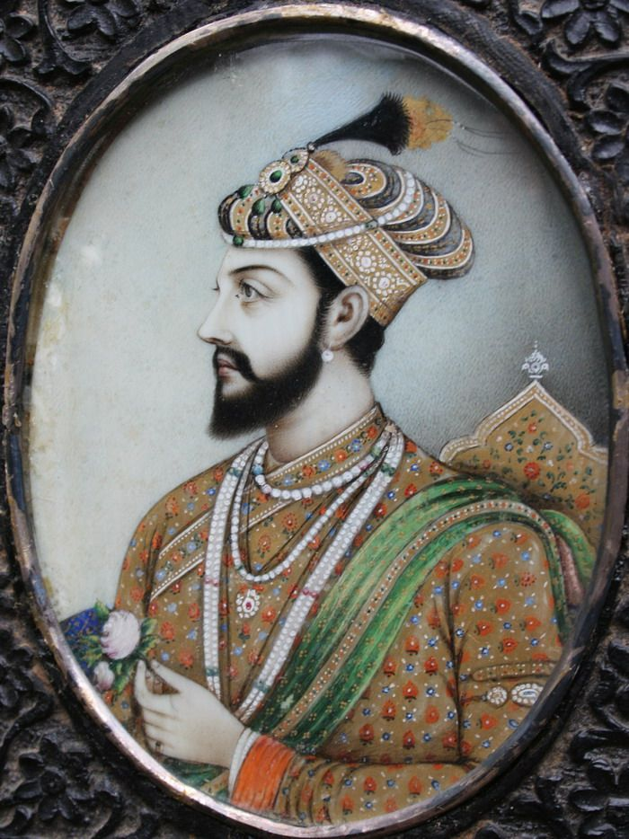
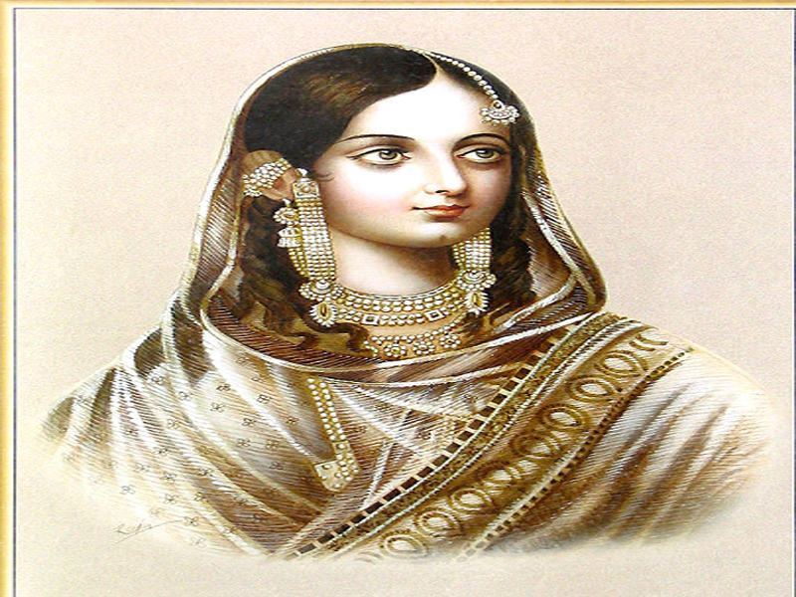
সম্রাট জাহাঙ্গীর

Slide 4
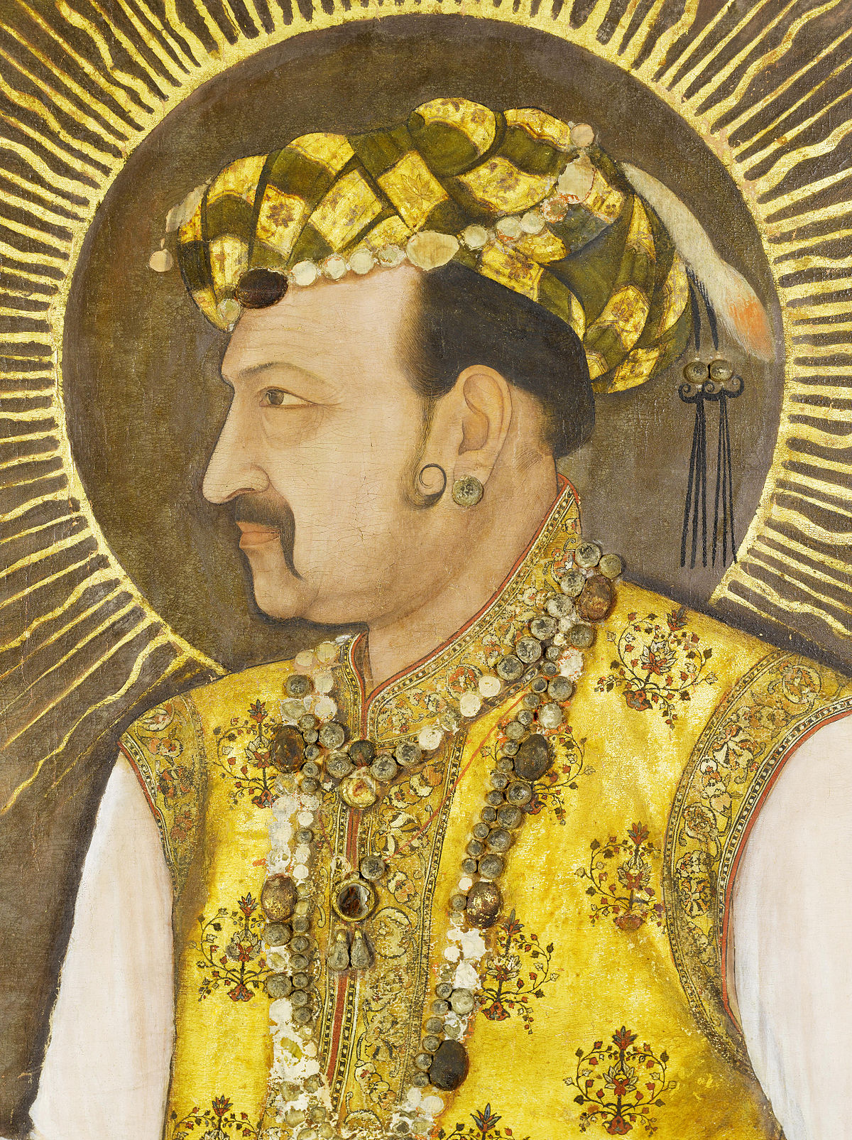
সম্রাট জাহাঙ্গীরের পরিচয়
জন্ম
১৫৬৯
সম্রাট
আকবর
মৃত্যু
১৬২৭ খ্রীঃ
৪র্থ –সম্রাট
জাহাংঙ্গীর
মাতা
যোধাবাঈ
ক্ষমতা গ্রহণ
১৬০৫
বংশ
মুঘল
শাসনকাল
১৬০৫-২৭
জাতি
তুর্কি
ধর্ম
ইসলাম

Slide 5
শিখন ফল
১- সম্রাট জাহাঙ্গিরের জন্ম ও বাল্যজীবন সম্পর্কে বলতে পারবে।
২- সম্রাট জাহাঙ্গিরের রাজত্বকাল সম্পর্কে আলোচনা করতে পারবে।
৩- সম্রাজ্ঞী নূরজাহান কে বলতে পারবে।
৪- সম্রাট জাহাঙ্গিরের উপর নূরজাহানের প্রভাব বর্ণনা করতে পারবে।

Slide 6
পাঠাংশ-সম্রাট জাহাঙ্গীরের রাজত্বকাল
ভূমিকা- পিতা সম্রাট আকবরের মৃত্যুর পর সেলিম ১৬০৫ খ্রীস্টাব্দে নূরউদ্দিন মুহম্মাদ জাহাঙ্গির বাদশা গাজী উপাধি ধারণ করে দিল্লীর সিংহাসনে আরোহণ করেন। সিংহাসনে আরোহণ করেই সকলের আস্থা ও সহানুভূতি অর্জনের লক্ষ্যে তিনি তাঁর রাজনৈতিক প্রতিদ্বন্দ্বিদের ক্ষমা প্রদর্শন এবং যুদ্ধ্বন্দিদের মুক্তি দান করেন। একই সাথে রাজ্যের অভিজাত ও আমির ওমরাদের পদোন্নতি দান করে তাদের সমর্থন লাভ করেন।

Slide 7
প্রাথমিক কার্যাবলি- ন্যায় বিচার প্রতিষ্ঠার জন্য সম্রাট জাহাঙ্গির ৬০টি ঘন্টাযুক্ত ৩০ গজ লম্বা একটি সোনার শিকল আগ্রা দুর্গ হতে যমুনা নদীর তীর পর্যন্ত ঝুলিয়ে দেন।বিচার প্রার্থী যে কোন প্রজা শিকল টেনে তাঁর প্রার্থনা সম্রাটের নিকট পৌছানোর এমন একটি সুব্যবস্থা-যা ইতিহাসে বিরল দৃস্টান্ত হিসেবে রয়েছে।
দস্তর-উল- আমল বা দ্বাদশ আইন- সম্রাট জাহাঙ্গীর সাম্রাজ্যের শান্তিশৃঙ্খলা রক্ষা ও ন্যায় বিচার প্রতিষ্ঠার স্বার্থে ১২টি আইন জারি করেন। যথা-১-বিভিন্ন ধরনের শুল্ক, কর নিষিদ্ধকরণ; ২-চুরি ও চৌর্যবৃত্তি নিয়ন্ত্রণ; ৩-মৃত ব্যক্তির সম্পত্তির উত্তরাধিকার; ৪-মদ ও অন্যান্য উত্তেজক পানীয় নিষধ্যকরণ; ৫-জোরপূর্বক ঘরবাড়ি দখল ও অপরাধীর নাক-কান কাটা নিষিদ্ধকরণ; ৬-জোরপূর্বক সম্পত্তি দখল নিষিদ্ধকরণ; ৭-হাসপাতাল নির্মাণ ও চিকিৎসকদের নিয়োগ; ৮-নির্দষ্ট দিনগুলোতে জীবহত্যা নিষদ্ধকরণ; ৯-রবিবারের প্রিত সম্মান প্রদর্শন; ১০-মনসব ও জায়গির স্থায়ীকরণ; ১১-আইমা বা ওয়াকফ জমি নির্দিষ্টকরণ; ১২-দুর্গ ও কারাগারে বন্দিদের প্রতি রাজনৈতিক ক্ষমা ঘোষণা। কিন্তু এ আদেশগুলো ঘোষণা করলেও কার্যকরী করার জন্য কোন শক্তিশালি পদক্ষেপ গ্রহণ না করায় এ আদেশগুলো তেমনভাবে বাস্তবায়ীত হয়নি।

Slide 8
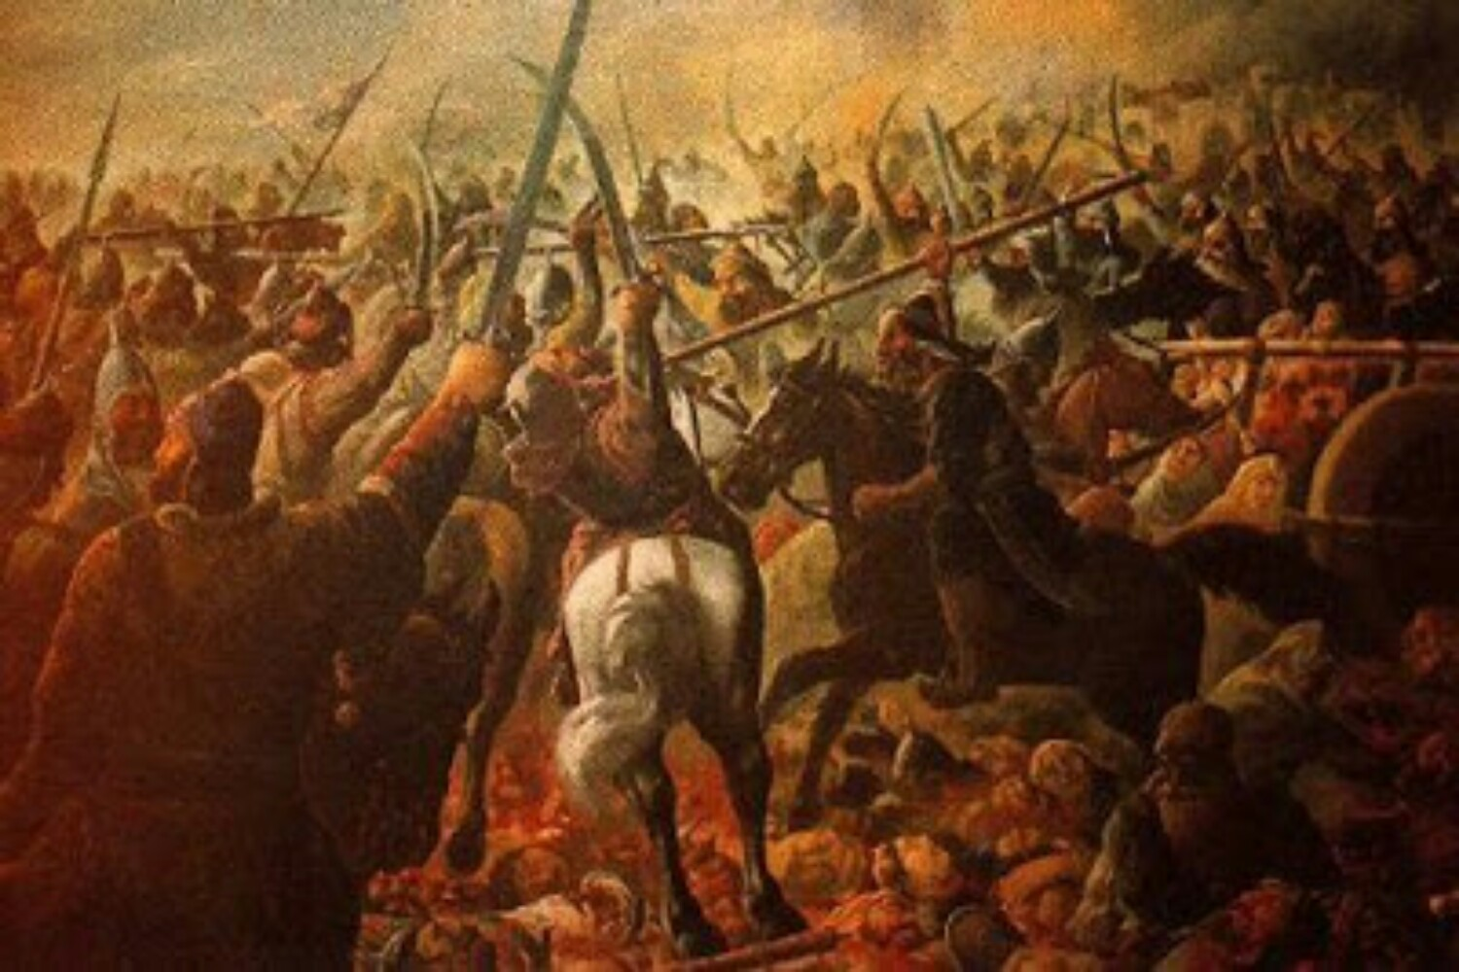
বিভিন্ন বিদ্রোহ দমন ও বিজয়
খসরু পাঞ্জাবে গিয়ে পিতার বিরুদ্ধে বিদ্রোহ ঘোষণা ও স্বাধীনতা ঘোষণা করলে সম্রাট জাহাঙ্গির স্বয়ং পাঞ্জাবে গিয়ে পুত্রকে পরাজিত ও বন্দি করে কারাগারে পাঠালে ১৬২২ খ্রীঃ খসরু মৃত্যুবরণ করেন। ১৬১৬ খ্রীষ্টাব্দে মেবার অধিপতি অমরসিংহ আত্মসমর্পণ করে সন্ধি করেন।

Slide 9
সুবাদার ইসলাম খান,ঈসা খাঁ, ওসমান খাঁ, প্রতাপাদিত্বসহ অন্য জমিদারদের পরাজিত করে বাংলা মুঘল সাম্রাজ্যভুক্ত করেন। ১৬১৭ খ্রীঃ প্রেরিত শাহজাদা খুররমের নিকট আহমদনগরের পতন হয় এবং ইহা মুঘল সাম্রাজ্যভুক্ত হয়। এ সংবাদে খুশি হয়ে সম্রাট জাহাঙ্গির খুররমকে ‘শাহজাহান’ উপাধিতে ভুষিত করেন। তিনি শাহজানের বিদ্রোহও দমন করেন।

Slide 10
সম্রাট জাহাঙ্গিরের উপর নূরজাহানের প্রভাব
সম্রাট জাহাঙ্গিরের রাজত্বকালে অসামান্য রুপলাবণ্যের অধিকারী, বিদুষী, বুদ্ধিমতী নূরজাহান মুঘল হেরেমের সর্বপেক্ষা প্রভাবশালী মহিলা ছিলেন। তিনি নানাগুণে গুনাম্বিত ছিলেন বলে রাজ পরিবারের সর্বত্রই তাঁর অপরিসীম প্রভাব ছিল। তিনি তাঁর প্রভাব ও ক্ষমতা রাজদরবারেও বিস্তার করেন । জাহাঙ্গিরের উপর প্রভাব বিস্তার করে তিনি তাঁর আত্বীয়স্বজন ও দলীয় লোকদের রাজ্যে উচ্চ পদে নিযুক্ত করেন।তাঁর পিতা গিয়াসবেগ এবং ভ্রাতা আসফখান জাহাঙ্গিরের উজির নিযুক্ত হন।তিনি তার পূর্বস্বামীর ঔরসজাত কন্যা লাডলি বেগমকে জাহাঙ্গিরের প্রথমা স্ত্রীর গর্ভজাত পুত্র শাহরিয়ারের সাথে বিবাহ দিয়ে শক্তি বৃদ্ধি করেন। জাহাঙ্গির নূরজাহানকে অপরিসীম রাজকীয় ক্ষমতা দান করেন। ফলে নূরজাহান অনেক সময় নিজেই রাজকীয় আদেশ নামা জারি করতেন। কখন কখন সরকারী নির্দেশনামায় সম্রাটের নামের সাথে তাঁর নিজ নামও যুক্ত থাকত। তাঁর ক্ষমতা এতটা বৃদ্ধি পেয়েছিল যে,জাহাঙ্গির একজন নামমাত্র সম্রাটে পুরিনত হন।

Slide 11
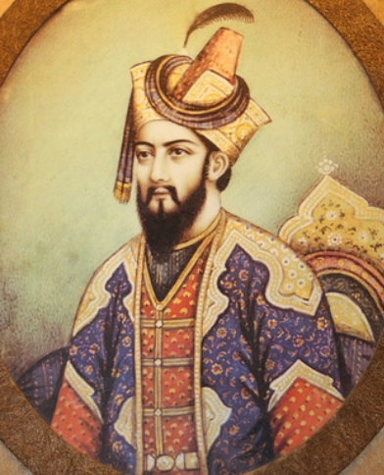
নূরজাহান- জাহাঙ্গির

Slide 12
দলীয় কাজ
সম্রাট জাহাঙ্গিরের রাজত্বকাল পর্যালোচনা কর। তাঁর উপর নূরজাহানের প্রভাব বর্ণনা কর।

Slide 13
একক কাজ
নূরজাহানের কর্মকান্ড প্রকৃত নারী ক্ষমতায়নের বহিপ্রকাশ কিনা তা দলগতভাবে বিতর্কের আয়োজন করে পক্ষে বিপক্ষে যুক্তি তুলে ধর।

Slide 14
বাড়ির কাজ-
সম্রাট জাহাঙ্গিরের রাজত্বকাল আলোচনা কর।

Slide 15
মূল্যায়ন
১- সম্রাট জাহাঙ্গিরের কৃতিত্ব আলোচনা কর। তাঁর চরিত্রে বৈপরিত্রের সংমিশ্রণ’ তুমি কি একমত আলোচনা কর?
২- সম্রাজ্ঞী নূরজাহান কে ছিলেন?

